Slide 1
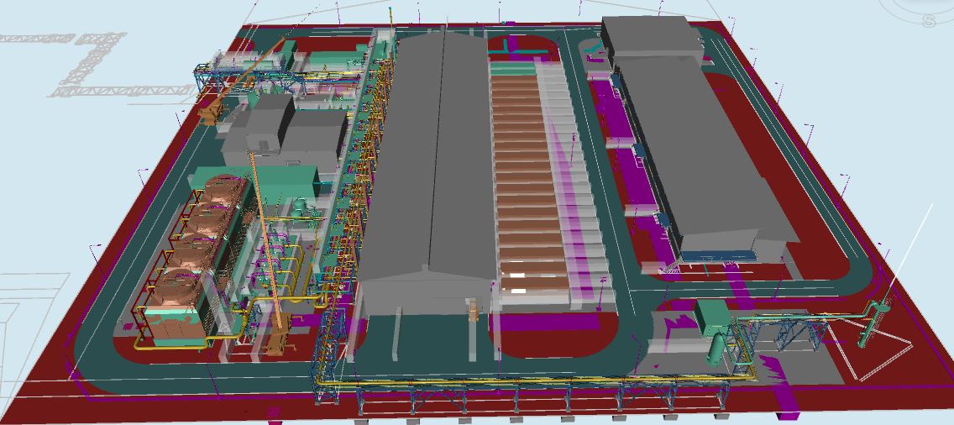
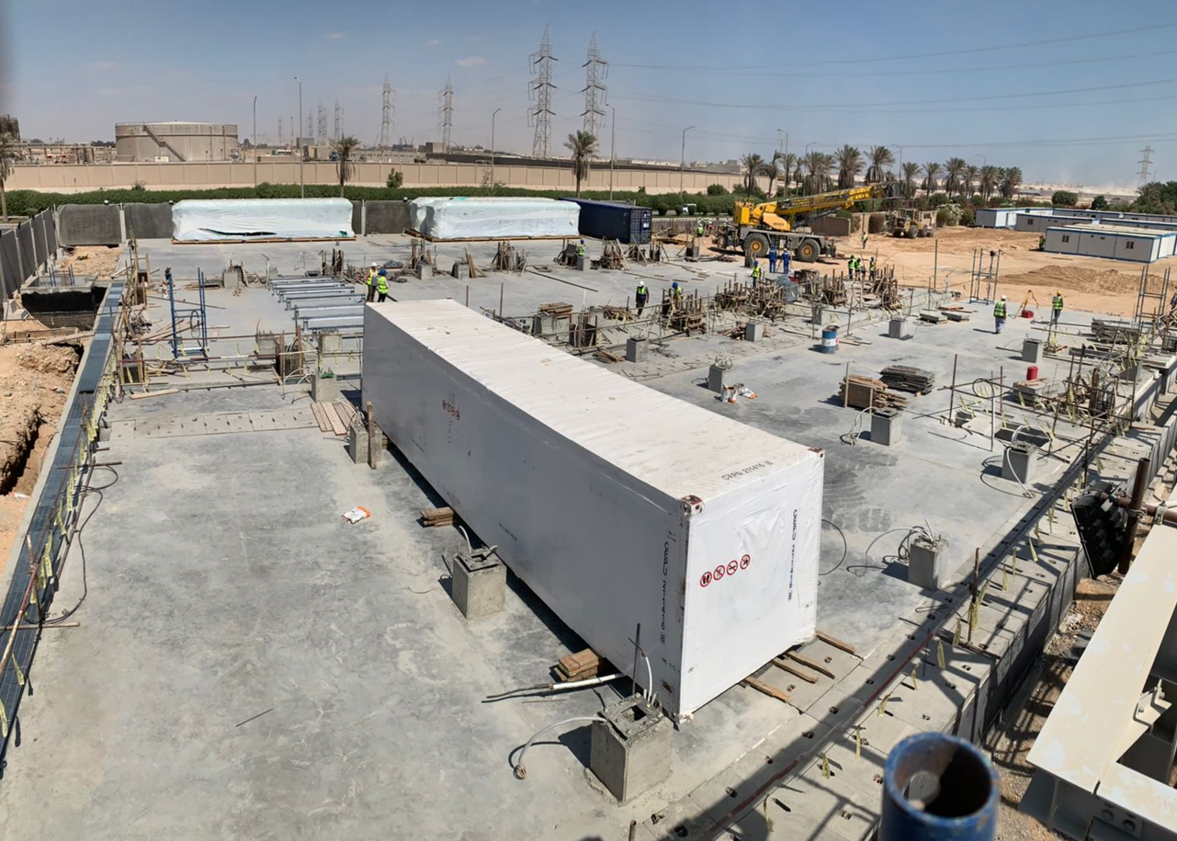
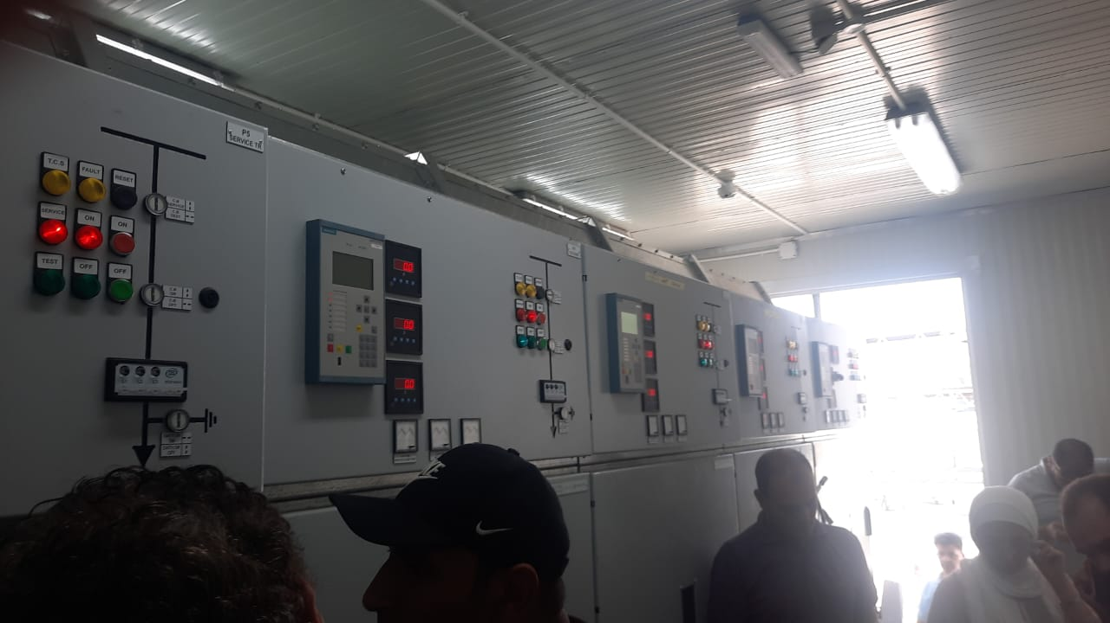
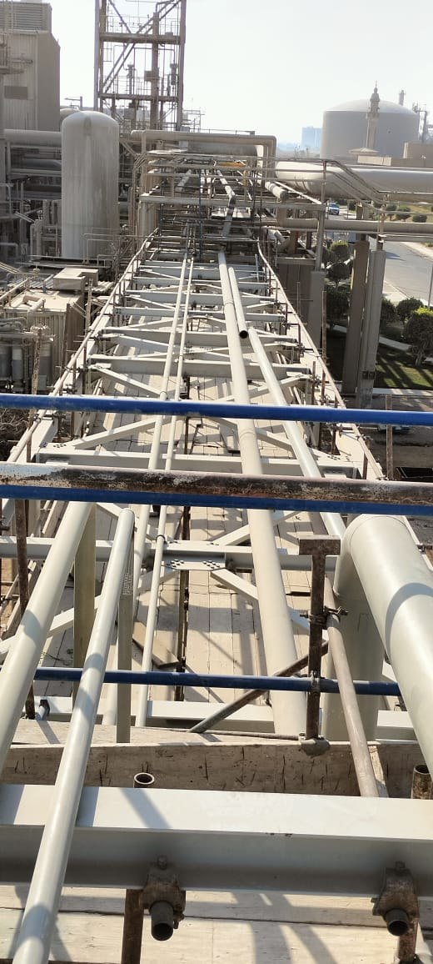
المبادرة الوطنية للمشروعات الخضراء الذكية
مشروع إنتاج الهيدروجين الأخضر بقدرة 100 ميجا وات
شركة أوراسكوم للإنشاءات

Slide 2
مقدم المشروع:
مهندس : أمير رفعت ثابت - مدير مشروعات - شركة أوراسكوم للأنشاءات.
الخلفية العلمية : مهندس ميكانيكا قوي - بكالوريوس هندسة القوي الميكانيكية (2000) جامعة عين شمس.
الخبرات :22 عامآ من الخبرة في مصانع الأسمدة والهيدروجين - شركة أوراسكوم للأنشاءات.
اسم المشروع: مشروع إنتاج الهيدروجين الأخضر بقدرة 100 ميجا وات.
فكرة المشروع: تقوم فكرة مشروع إنتاج الهيدروجين الأخضر على أستخدام مصادر الطاقة الجديدة والمتجددة لأنتاج الكهرباء كمصدر أساسى لتغذية المصنع بالكهرباء ،وذلك لأستخدامها فى عملية التحليل الكهربى للماء بأستخدام تقنية Proton-Exchange Membrane لأنتاج "الهيدروجين الأخضر" كمادة وسيطة لأنتاج "الأمونيا الخضراء".
و يتم أستخدام الطاقة الكهربائية في المشروع أثناء التنفيذ من مصدر طاقة أخضر بنسبة 20% من شبكة الكهرباء الوطنية الي أن يتم الانتهاء من تنفيذ المشروع الذي يتضمن إنتاج الطاقة الكهربائية عن طريق إنشاء محطة طاقة شمسية ومحطة طاقة الرياح.

Slide 3
الفئة المستفيدة من المشروع و الميزة التنافسية
قطاع النقل: يمكن الاستبدال التدريجي لمحركات الاحتراق الداخلي التي تعمل بالوقود الأحفوري باستخدام محركات من خلايا الوقود الكهربائية التي تعمل بالهيدروجين الأخضر؛ مما يسهم في خفض الانبعاثات الكربونية الضارة، وتحسين جودة الهواء.
قطاع الكهرباء: استبدال البطاريات المستخدمة حاليا في دعم استقرار شبكات الكهرباء بخلايا وقود هيدروجينية لتلافي مشاكل البطاريات المتمثلة في انخفاض سعتها التخزينية، والمشاكل البيئية في التخلص منها و استخدام خلايا الوقود التي تعمل بالهيدروجين الأخضر لتوفير إمدادات الطاقة الكهربائية لكل الأماكن غير المتصلة بالشبكة الكهربائية، والتي تعتمد على الوقود الأحفوري.
ج- قطاع الصناعة: يمكن استخدام الهيدروجين الأخضركمصدر للطاقة الحرارية وكعامل للاختزال في الصناعات الثقيلة (الحديد والصلب و
الأسمنت) وكمدخل للتغذية في صناعات البتروكيماويات والأسمدة (الأمونيا الخضراء)، أو في الصناعات الغذائية (هدرجة الزيوت).
قطاع تكرير البترول: يستخدم الهيدروجين الأخضر في صناعة التكرير في عملية المعالجة الهيدروجينية لتحقيق الاستقرار التحفيزي
للمنتجات البترولية عن طريق إزالة المكونات والشوائب غير الضرورية من المواد الأولية والمنتجات.
ع- قطاع البتروكيماويات: من المنتظر أن يشهد هذا القطاع عددا من المشروعات الجديدة تماشيا مع الخطة الوطنية للبتروكيماويات في
مصر 2020 - 2035 ، والتي تهدف إلى تطوير سبعة مجمعات بتروكيماوية جديدة.

Slide 4
أثر المشروع الأقتصادي والأجتماعي والبيئي:
الأثر الأقتصادي:
زيادة استخدام الهيدروجين الأخضر المنتج محليا يمكن أن تقلل بشكل كبير من واردات الطاقة من الخارج، هذا فضلا عن إمكانية تحقيقها دخلا إضافيا لخزانة الدولة المصرية يقدر بمليارات الدولارات سنويا، كما أنها أيضا سوف توفر فرصا جديدة لجذب الاستثمارات الخارجية والداخلية، وبالتالي خلق فرص عمل جديدة للشباب. وكل ذلك سوف يساهم، بالتأكيد، في دفع عملية التنمية الاقتصادية.
الأثر الاجتماعي:
من خلال فرص العمل والمسؤولية الاجتماعية للشركات من خلال التنظيم وتبادل الخبرات وتنمية الاقتصاد المحلي مع زيادة حركة المرور على المرافق المجاورة حيث يتم الإسكان، تغذت الكثير من الشركات الصغيرة، والإيجارات... إلخ.
الأثر البيئي:
من المتوقع أن يؤدي التحول إلى إنتاج الهيدروجين الأخضر إلى تقليل انبعاثات غازات الأحتباس الحراري الناتجة أثناء إنتاج الهيدروجين. ويهدف المشروع المقترح إلى تقليل غازات الأحتباس الحراري بمقدار 120 طنًا من ثاني أكسيد الكربون/ سنويًا عند التشغيل بنسبة 100٪ باستخدام الطاقة المتجددة عن طريق استبدال 15,768 طنًا/سنويًا من الهيدروجين الرمادي الذي تنتجه منشآت الأمونيا الحالية.

Slide 5
ما تم تنفيذه والخطط المستقبلية للمشروع:
يتم الأن الانتهاء من الدراسات الهندسية و استكمال التصميمات للبدء فى توريد المعدات و المواد اللازمة لمصنع الهيدروجين الأخضر بقدرة 100 ميجاوات و التي تعد أكبر سعة في مصر و الشرق الأوسط بأستخدام الطاقة الكهربائية في المشروع أثناء التنفيذ من مصدر طاقة أخضر بنسبة 20% من شبكة الكهرباء الوطنية الي أن يتم الانتهاء من تنفيذ امتداد المشروع الذي يتضمن إنتاج الطاقة الكهربائية عن طريق إنشاء محطة طاقة شمسية ومحطة طاقة الرياح.
لكننا في الوقت ذاته نقوم حالياً بتجهيز وحدة تجريبية بسعة 15 ميجاوات لتكون جاهزة مع حلول شهر نوفمبر المقبل لعرض نموذج لإنتاجها في مؤتمر المناخ المنعقد في شرم الشيخ.

